Slide 1

судномодельний гурток
НВК
презентує
заняття основного рівня
«Підводні човни. Частина 1»

Slide 2
Підво́дний чо́вен (субмарина від англ.
submarine) — різновид кораблів, найчастіше
військових, які здатні занурюватись під воду і тривалий час перебувати у підводному положенні. Нині підводні човни є на озброєнні військово-морських сил сорока країн, зокрема шість країн мають атомні підводні човни.

Slide 3
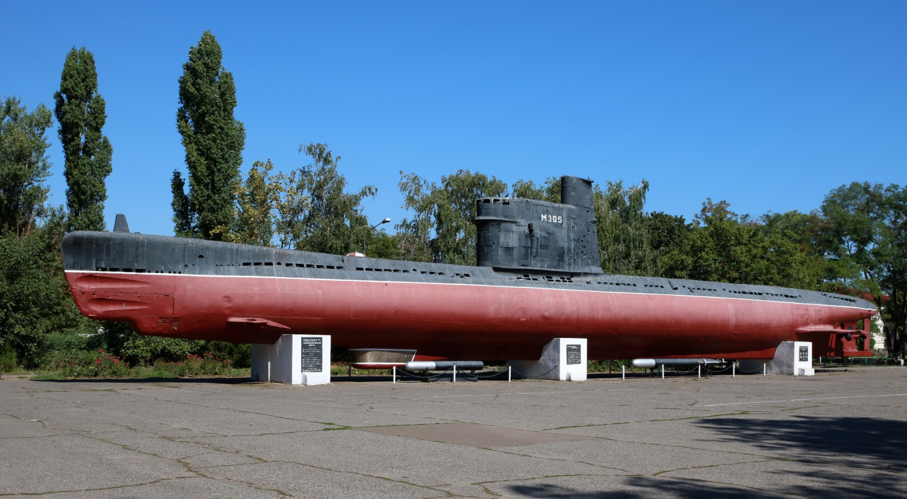
Експонат Меморіалу героїчної оборони Одеси

Slide 4
Зазвичай підводні човни мають краплеподібну або сигароподібну форми, металеву, часто з гумовим покриттям, зовнішню обшивку — легкий корпус, призначений для отримання оптимальних
гідродинамічних властивостей корабля. Під легким корпусом знаходиться міцний корпус — основний корпус човна, виготовлений зі спеціальних сплавів, здатний витримати тиск води на глибинах занурення.

Slide 5
Для надання судну змінної плавучості (здатності занурюватись під воду, триматися на певній глибині та спливати на поверхню) використовується система баластних цистерн, які заповнюються водою або продуваються стисненим повітрям. Керування човном у підводному положенні здійснюється також за допомогою стерн глибини. Рушіями підводних човнів є атомні, дизель-електричні (поєднання дизеля для надводного плавання і електродвигуна для підводного),анаеробні
(повітрянонезалежні) енергетичні установки.

Slide 6
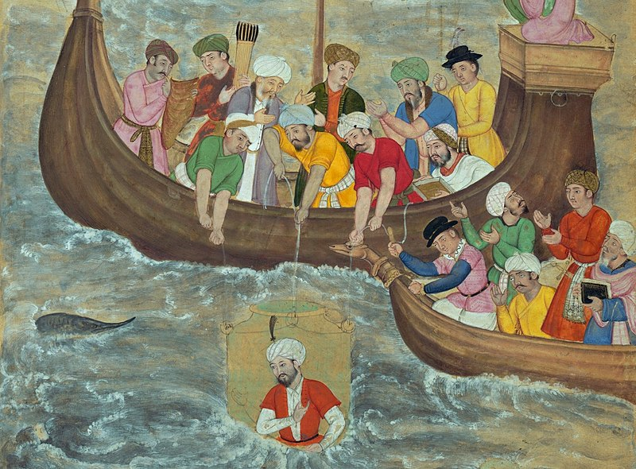
Перші прототипи
Ідея створення апарата, що опускається під воду, сягає своїм корінням античності. Існують припущення, що в IV столітті до н. е.Олександр Македонський для спуску під воду використовував щось схоже на водолазний дзвін,
про що збереглися
свідчення на картинах
пізнішого часу.

Slide 7
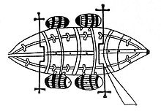
Середньовічний єврейський філософ Авраам ібн Езра (1089–1164) інтерпретує Ноїв ковчег як судно, яке залишалося під водою протягом 40 днів, після чого спливло на поверхню — тобто по суті підводний човен.
Ескіз підводного судна Гідо да Віджевано (1280–1349 рр.)

Slide 8
Середньовічні мислителі також активно намагались створити підводний транспортний засіб, основою якого міг бути перевернутий догори дном човен. Першим реально робочим підводним судном стала підводна галера голландського механіка
та фізика Корнеліуса Ван Дреббеля (1572–1633), побудована для короля Англії Якова І.

Slide 9
Цікавим був проєкт підводного судна американського винахідника Роберта Фултона (1765–1815). Його роботи не викликали інтересу в Америці, тому 1797 року Фултон переїхав у Францію, де 1800 року побудував вдалу модель підводного човна і представив її Наполеону Бонапарту. Навесні 1801 року в ході випробувань у порту Гавра човен перебував на глибині 7,6 метрівмайже 20 хвилин. У серпні того ж року другий човен Фултона «Наутілус», побудований з листової міді із залізними кріпленнями, за годину пройшов по Сені у підводному положенні 1/2 милі.

Slide 10
Кілька прототипів підводних човнів використовувались протиборчими сторонами під часГромадянської війни у США. У 1861 році ВМС США уклали контракт на будівництво підводного човна з інженером Брутом де Вільруа, збудований човен «Алігатор» став першим підводним човном ВМС США. Першим у світі «підводним човном», який здійснив успішну атаку ворожого корабля, стала субмарина Конфедератів «Давід», частіше відома як CSS H. L. Hunley (укр. Х. Л. Ханлі), названа так за іменем її творця — Хораса Лоусона Ханлі.

Slide 11
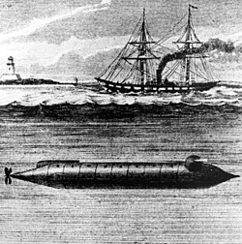
Перший підводний човен ВМС СШАUSS Alligator, 1862 рік

Slide 12
17 лютого 1864 року лейтенант Діксон з вісьмома членами екіпажу підірвав адміральське судно флоту Півночі
«Г'юстонік» (англ. «Housatonic»), яке блокувало Чарльстон, але і підводний човен з усім екіпажем загинув. Цей випадок — єдиний в історії військово-морських воєн у XIX столітті.

Slide 13
Човен Ханлі був паровозним котлом, носова і кормова частини якого були загострені. Занурення здійснювалось заповненням двох баластних цистерн на носі та кормі, а для спливання вони продувались ручними помпами. На ходу човен занурювався дією бічних стерн. Для термінового спливання скидався залізний баласт, закріплений на дні човна.

Slide 14
Човен Ханлі був паровозним котлом, носова і кормова частини якого були загострені. Занурення здійснювалось заповненням двох баластних цистерн на носі та кормі, а для спливання вони продувались ручними помпами. На ходу човен занурювався дією бічних стерн. Для термінового спливання скидався залізний баласт, закріплений на дні човна.

Slide 15
Запасу повітря вистачало на дві години перебування під водою. Зусилля на гребний ґвинт передавалося за допомогою
колінчастого валу від мускульної сили матросів. Таким чином човен міг рухатись на тихій воді 4-ривузловим ходом. Озброєння складалось з «тичинної міни» — заряду вибухівки, закріпленого на довгій сталевій жердині на носі човна, який потрібно було завести під корпус судна противника.

Slide 16
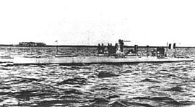
ПЧ типу «Нарвал» ВМС Франції. 1900 рік

Slide 17
Наприкінці XIX століття з'явились підводні човни з електричною силовою установкою, а потім з бензиновим або дизельним двигуном для надводного плавання і з електричним для підводного. До дизельного двигуна почали підключатиелектрогенератор, який виробляв електричний струм для підзарядки акумуляторних батарей. Застосування з підводних човнівторпед
і морських мін перетворювало їх на грізну зброю.

Slide 18
У травні 1899 року на міжнародній конференції в Гаазі була здійснена перша і безрезультатна спроба обмежити створення й використання підводної зброї. У результаті на початку XX століття підводні човни почали вводитись до складу військово-морських сил більшості провідних країн світу.

Slide 19
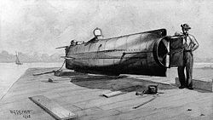
Підводний човен Хораса Лоусона Ханлі. Ескіз Р. Скаретта. 1902 рік

Slide 20
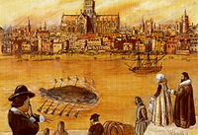
Дякую за увагу!
«Демонстрація підводного човна Дреббеля»
Літографія Г. В. Твідаля, 1826 рік

